Slide 1

Команда Beenary
Создание площадки для бронирования помещений Центра "Творческий цех"

Slide 2
О проекте
Стороны, вовлеченные в наш проект:
Кто? | Чего хочет?
Студенты и сотрудники СевГУ | Возможность забронировать на время одно из творческих помещений СевГУ. Решение для реализации этого с понятным интерфейсом и рабочим функционалом.
Руководители центра «Творческий цех» студофиса СевГУ | Площадка для обработки заявок пользователей на бронь помещений, хранения данных о занятом времени под творческие площадки университета.
Команда студентов-разработчиков «Beenary» | Опыт разработки качественного веб-приложения, положительные отзывы заказчика и пользователей.

Slide 3
О проекте
Проблема: Пользователи хотят занять на некоторое время один из концертных залов университета для своих нужд. Руководители «Творческого цеха» хотят предоставить студентам и сотрудникам такую возможность с помощью некоторой Интернет-площадки.
Решение: Веб-сайт для подачи заявок на бронь помещений СевГУ, их администрирования, ведения учёта занятости творческих пространств университета.
MVP: Готовый сайт для бронирования помещений с полной реализацией интерфейса работы пользователя и администратора, а также работы с базой данных.

Slide 4
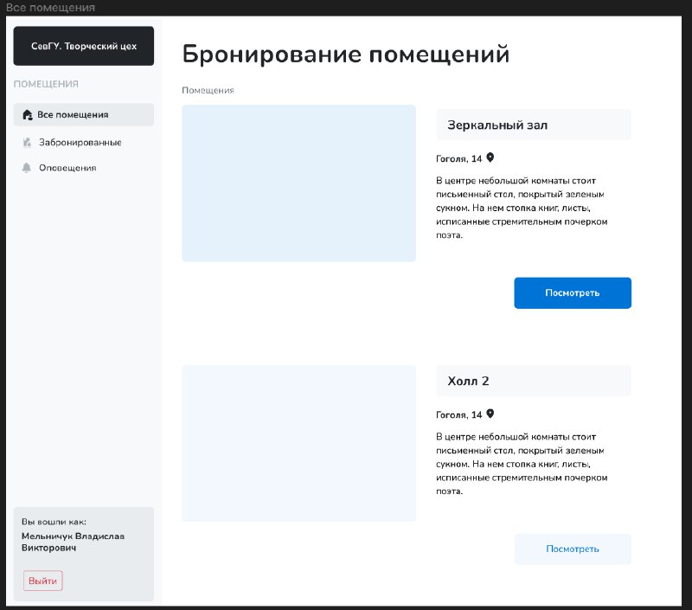
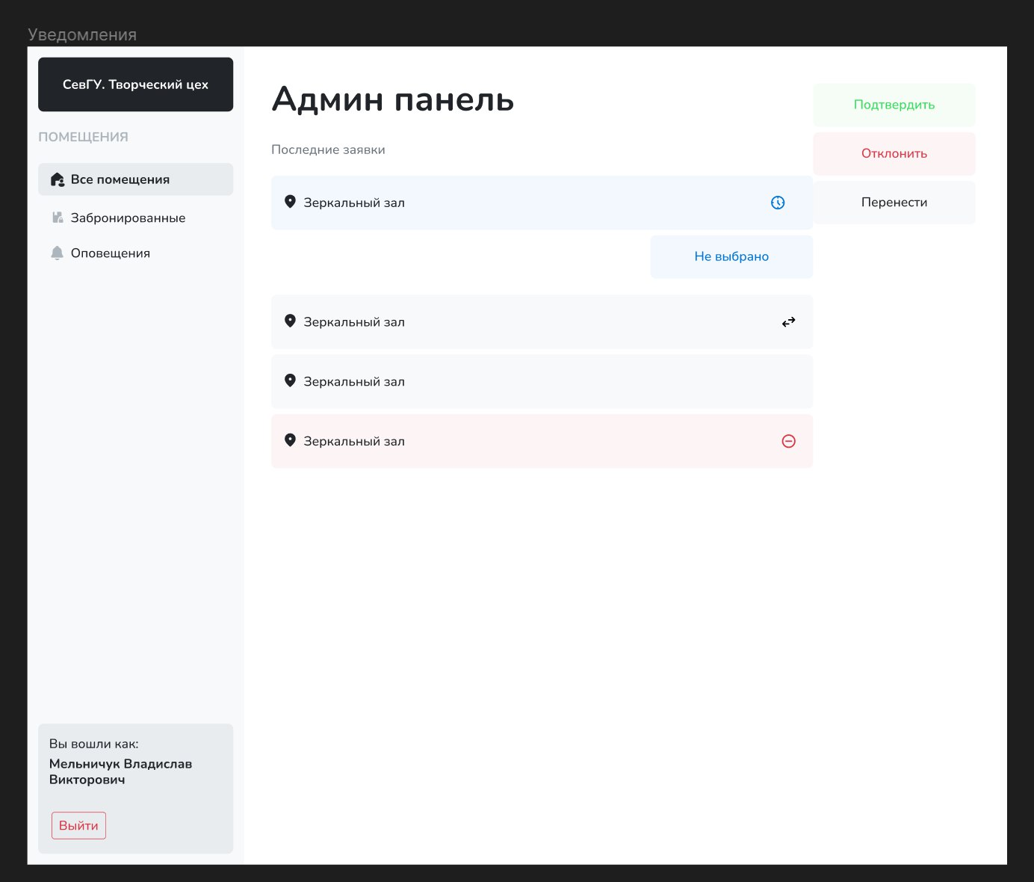
Прототип интерфейса

Slide 5
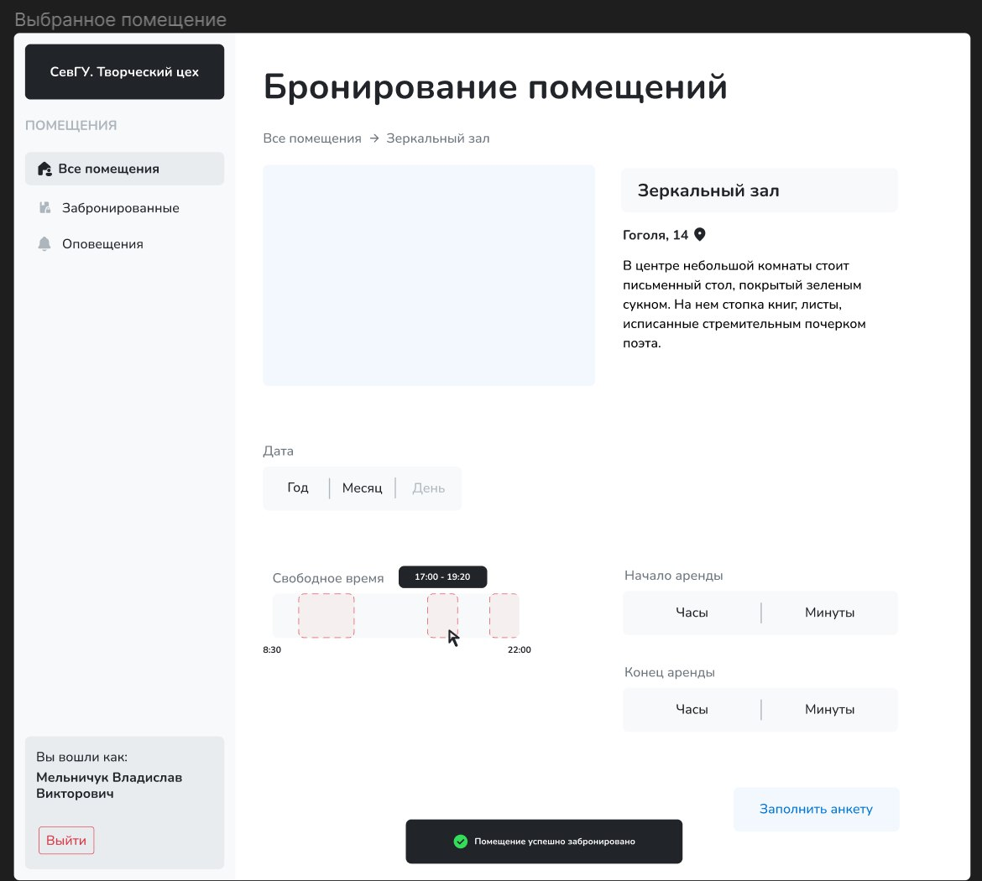
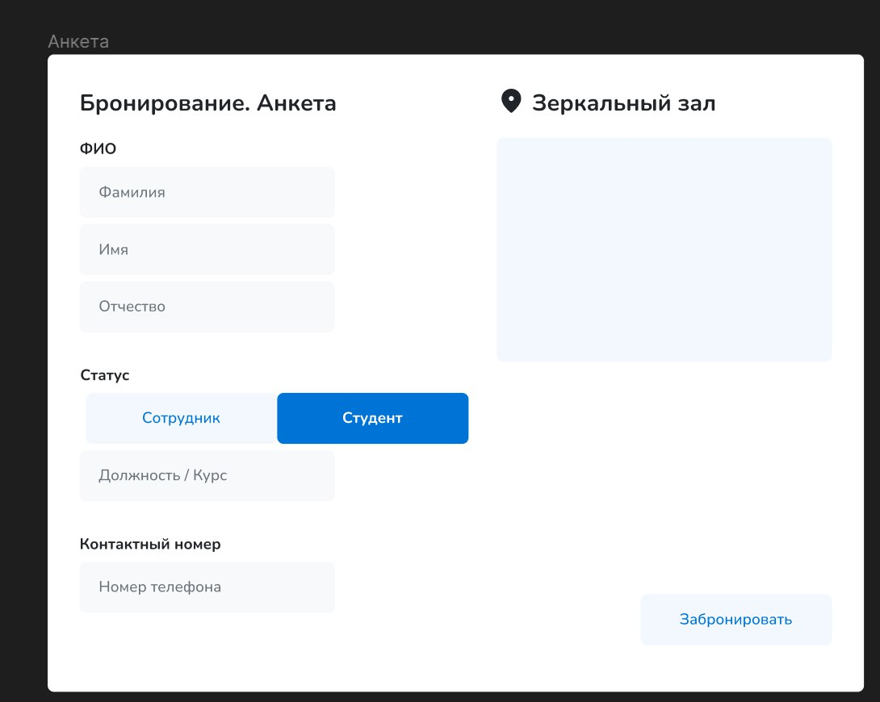
Прототип интерфейса

Slide 6
Аналоги
Название | Ссылка | Преимущества (с точки зрения пользователя) | Недостатки (с точки зрения пользователя) | Отличия (от вашего решения)
СевГУ. Элективы | ссылка | Привязан к базе данных университета, удобный интерфейс, легко сделать запись и перезапись. | Не приспособлен для работы с нефиксированным временем брони. | Решает несколько иную задачу, переход происходит через страницу элективов в Moodle.
SimplyBook.me | ссылка | Богатый функционал, можно использовать API для своей разработки, создание сайта по шаблону. | Платная подписка, передача данных стороннему приложению, трудно настроить под университет. | Является частным сервисом, заточенным под нужды бизнеса.
Simple Office | ссылка | Удобный интерфейс, мобильность, совместимость форматов. | Платные функции, стороннее приложение, невозможность интеграции с платформами университета. | Является платформой для организации работы в офисе.

Slide 7
Исследование
Гипотеза | Действия | Полученные данные |  | Выводы
 |  | Ожидание | Реальность
Заказчику и пользователям будет удобнее пользоваться сервисом если связать его с единой системой авторизации СевГУ. | Обсудить с заказчиком идею входа на сайт через аккаунт СевГУ. | Заказчик одобрит идею, команда займётся поиском вариантов по внедрению системы в сервис. | Заказчик отказался от самой идеи авторизации в аккаунт через сайт. | Разрабатывать сайт в виде афиши, где незарегистрированные пользователи смогут отправлять заявки, указывая свои контакты. Попытаться убедить заказчика в преимуществе забракованного решения.
Администраторам упростит работу возможность задавать регулярные / еженедельные мероприятия. | Подробнее ознакомиться с работой творческого цеха. | Ряд мероприятий проводится в творческих помещениях регулярно. | В творческих помещениях СевГУ проводятся еженедельные репетиции по хореографии, вокалу и др. | Перед предоставлением сайта для заявок нужно дать администратору инструмент для внесения в базу данных уже существующих мероприятий и их автоматического продления на следующие недели.

Slide 8
Исследование
Арендовать помещение можно в период 8:30-21:00 с пн. по пт. Время бронирования не привязано к расписанию пар.
Помещения бронируют обучающиеся или работники университета для проведения своих мероприятий.
На странице помещения необходимо разместить как его фотографии, так и его описательную часть.
Обучающиеся не находятся в помещении без сотрудника. До проведения мероприятия проводится инструктаж, а после приём помещения. Если помещение было сдано в ненадлежащем виде, обучающиеся будут внесены в чёрный список.
Бронь возможна за два дня до мероприятия, если есть свободные даты и время.
Бронирование проходит на имя и под ответственность одного конкретного человека.
Стоит дать возможность пользователям создавать мероприятия, запись на которые открыта другим пользователям (если такое реализуемо).

Slide 9
Команда проекта
Ульянов Дмитрий Владимирович (ИС/б-21-3-о) – front-end разработчик
Шевелёв Кирилл Станиславович (ИС/б-21-2-о) – back-end разработчик
Мельничук Владислав Викторович (ИС/б-21-2-о) – веб-дизайнер
Мовенко Константин Михайлович (ИС/б-21-2-о) – администратор базы данных, тестировщик

